Slide 1


Bioloģiskā lauksaimniecība Latvijā: ceļā uz 30/30/30
Latvijas Bioloģiskās lauksaimniecības asociācija
AVOTI: LAD, PVD, EUROSTAT, ECOVIA INTELLIGENCE

Slide 2
Kas ir ilgtspējīga pārtika?
Pārtikas produkti, kam piemīt vairākas ar ilgtspēju saistītas īpašības (vides, ētiskās, sociālās utt.).
Bioloģiskās pārtikas marķējums ir dominējošais ekomarķējums pasaulē un nozīmīgākais ilgtspējīgas pārtikas industrijā.
Sociālais faktors
ILGT-SPĒJA
Vides
faktors
Ekonomiskais faktors

Slide 3
Attīstības dinamika
4065 zemnieku saimniecības (2018. gadā).
Platība – 283,2 tūkst. ha 2018. gadā (15% no lauksaimniecības zemēm).
Platība, ha

Slide 4
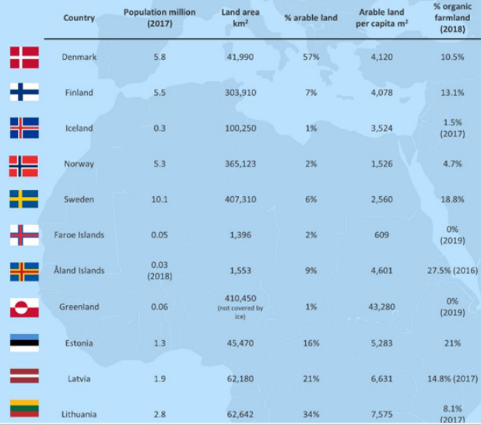
Ziemeļeiropa: Skandināvijas un Baltijas valstis

Slide 5
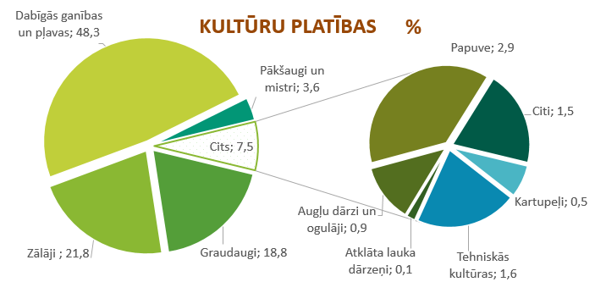
Bioloģiski sertificētā LIZ

Slide 6
Lopkopība 2018. gadā
Ilggadīgie zālāji – 123 417 ha Aramzemē sētu zālaugu maisījums – 47 727 ha
2218 piena ražošanas saimniecību. Bioloģiskais piens – 9,6% no pašmāju piena tirgus (94 tūkst. t piena gadā) 18 517 slaucamās govis;
760 gaļas liellopu audzētāju. Kopējais liellopu skaits – 96 423;
459 aitkopības saimniecības; kopējais aitu skaits – 39 407;
326 biškopības saimniecības. Bišu saimju skaits – 28 090.

Slide 7
Graudkopība 2018. gadā
4094 augkopības uzņēmumi (93% no visām saimniecībām).
Auzas – 22 404 ha;
Kvieši vasaras – 8 399,5 ha;
Kvieši, ziemas – 1 741,31 ha;
Rudzi – 2183,79 ha;
Mieži, vasaras – 4 339 ha;
Griķi – 8 833 ha.

Slide 8
Ražojam vairāk nekā citi
Cietes kartupeļi
kopumā – 907 ha
bioloģiski – 501 ha
Upenes
kopumā – 1461 ha
bioloģiski – 758 ha
Smiltsērkšķi
kopumā – 1068 ha
bioloģiski – 320 ha
Krūmcidonijas
kopumā – 581 ha
bioloģiski – 255 ha

Slide 9
Esam pamanāmi
Zirņi
kopumā – 11 591 ha
bioloģiski – 3554 ha
Ķirbji
kopumā – 241 ha
bioloģiski – 78 ha
Griķi
kopumā – 26 757 ha
bioloģiski – 8636 ha
Ābeles
kopumā – 2771 ha
bioloģiski – 433 ha

Slide 10
Dārzeņus ražojam kūtri
Burkāni
kopumā – 467 ha
bioloģiski – 8,33 ha
Galda bietes
kopumā – 302 ha
bioloģiski – 0,64 ha
Sīpoli
kopumā – 434 ha
bioloģiski – 3,47 ha
Kartupeļi
kopumā – 6534 ha
bioloģiski – 547 ha

Slide 11
Pārstrāde spēcīgi attīstās
Latvijā darbojas 59 bioloģiskās produkcijas pārstrādes uzņēmumi, savukārt 217 saimniecības pašas pārstrādā savu produkciju.
Labi attīstīta piena pārstrāde: Tukuma piens, Talsu piensaimnieks, Lazdonas piensaimnieks, Preiļu siers, LPKS Viļāni, Cesvaines piens, Trikātas piens u.c.
Sabiedrībai plaši pieejama graudaugu pārstrādes produkcija, ko nodrošina Rīgas dzirnavnieks un Dobeles dzirnavnieks, kā arī virkne mazāku pārstrādātāju, piemēram, Kaņepītes, Bebri, Kūdrāji u.c.

Slide 12
Bioloģiskās pārtikas tirgus pasaulē
Mljrd. ASV dolāru

Slide 13
Tirgus apjoms Eiropā:
44,7 mljrd. ASV dolāru
Koncentrēts pieprasījums
Ražošanas apmēru pieaugums

Slide 14
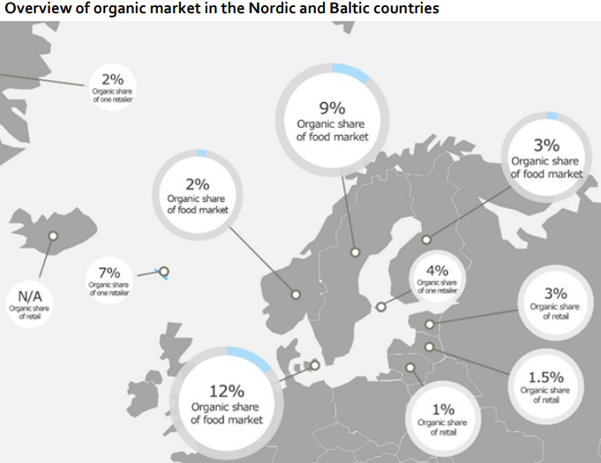
Bio tirgus īpatsvars Skandināvijas un Baltijas valstīs

Slide 15
Tirgus virzītāji:
Veselības un ekoloģiskie faktori
Pārdošanas un izplatīšanas kanālu paplašināšanās
Mazumtirgotāju privātās preču zīmes

Slide 16

Virsmērķis: 30/30/30
2030. gadā:
bioloģiski sertificēti 30% no lauksaimniecības zemes – aptuveni 600 tūkst. ha;
30% bioloģiskā pārtika zaļajā publiskajā iepirkumā.

Slide 17
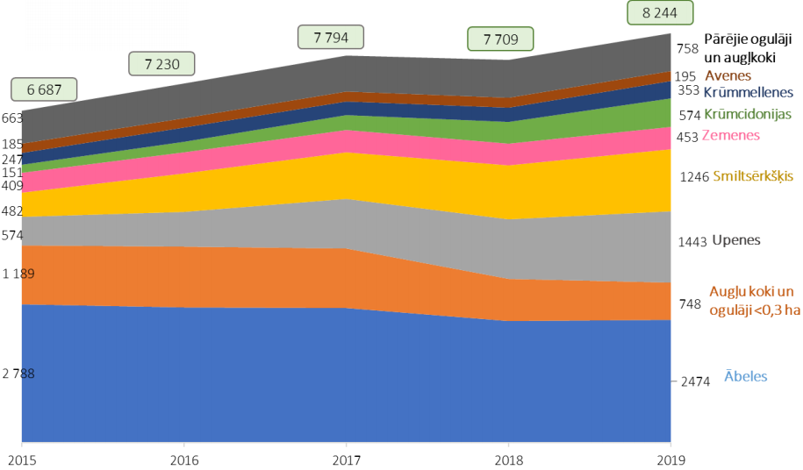

Slide 18
2019 apstiprinātie, ha
VPM+MLS BIO, %
1154 240 21%
221 31 14%
372 51 14%
581 255 44%
491 27 5%
1068 320 30%
1461 758 52%
1326 240 18%
2771 433 16%
Kopā: 9445 2355 25%

Slide 19
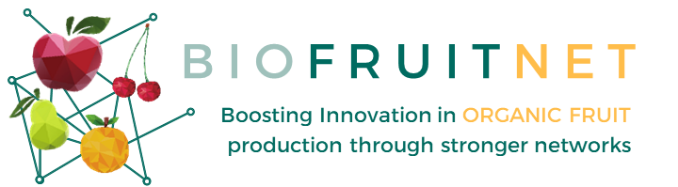

Gints Strazdiņš
LBLA
E-pasts: zskurpnieki@inbox.lv
Mob.t. 29258879
BIOFRUITNET PROJECT
Grant Agreement No. 862850

